Slide 1
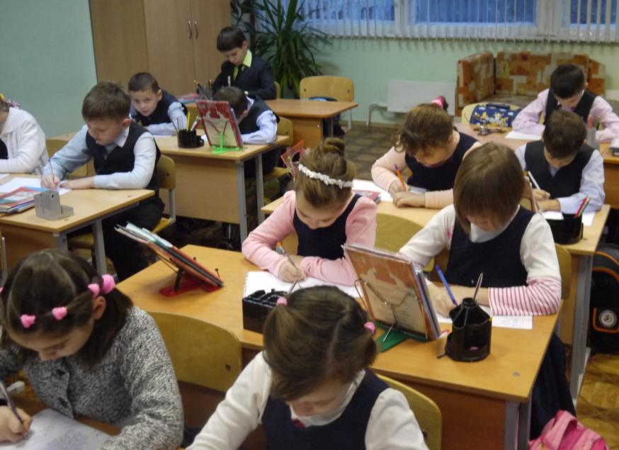
Роль самооценки в формировании личности ребёнка

Slide 2
Самооценка личности – это то, как человек относится к самому себе, как видит себя и кем себя считает.
Уровень самооценки – это СУБЪЕКТИВНЫЙ взгляд на самого себя. Это качество формируется постепенно с самого рождения и может быть осознанно или не осознанно изменено.
Обычно его неосознанное изменение ведет к низкому уровню самооценки. Почему? Просто люди больше привыкли замечать плохое, нежели хорошее.
Поскольку на плохом концентрируется больше внимания, соответственно оно лучше укореняется в подсознании, что и влияет непосредственно на отношение к себе.
Самооценка личности – это отправная точка для достижения успеха. Если вы не в состоянии полюбить самого себя, то как же вам удастся питать любовь к кому-либо другому?

Slide 3
Как определить уровень самооценки?
Нарисуйте на чистом листе бумаги лесенку из 10 ступенек. Дайте ребенку инструкцию: представь себе, что на верхней ступеньке этой лесенки находятся самые лучшие дети на свете: самые красивые, самые умные, у них все получается, им легко и хорошо, их любят родители, их хвалят учителя, у них много друзей.
А на самой нижней ступеньке – те, кто прогуливает школу, плохо учится, не слушает родителей, с кем никто не дружит, кого часто ругают родители и их не очень любят. Подумай, где твое место на этой лесенке в данный момент, и нарисуй себя на ступеньке.

Slide 4
Если ребенок поместил себя на одной из трех нижних ступенек – это тревожный симптом.
Ваша задача – научить ребенка правильно выходить из трудной ситуации, спокойно решая назревшую проблему.
1.Похвалите его за искренний ответ.
Ведь ребенок продемонстрировал честность.
2. Скажите ему, что вы принимаете его таким, какой он есть.
3.Спросите его и скажите сами, что он считает в себе хорошего, что в нем есть такое, что способствует его повышению в глазах других. Спросите его, за что его ругают, а за что хвалят учителя, что у него получается лучше и на каком уроке?
Возможность стать отличником или хорошистом должна завоевываться в соревновании с самим собой. Нужно донести до ребенка, что гораздо важнее получать удовольствие от процесса учебы, а не от заработанной оценки.
4.Отмечайте его достижения, проявляйте больше внимания.
5.Будьте готовы, что ребенок будет совершать ошибки, терпеть неудачи.
6.Сравнивайте успехи ребенка только с его собственными успехами, а не с результатами других детей.

Slide 5
Что делать, если ребенок видит себя на одной
из верхних ступенек?
Очень важно не торопиться с выводами. Задайте уточняющие вопросы, прежде чем бить тревогу, например, что тебе позволяет претендовать на верхние ступеньки?
Если ребенок с уважением относится к сверстникам, если его достижения
объективны, то нет причин бить тревогу.
Признав исключительность ребенка, предоставьте ему возможность
действовать самостоятельно в тех ситуациях, где такая исключительность
необходима для достижения успеха. Синяки и шишки, в которых придется
винить самого себя – лучшее лекарство от излишней самоуверенности
и заносчивости.
Оценка взрослых, укореняясь в сознании
детей, становятся потом и их собственной
оценкой.

Slide 6
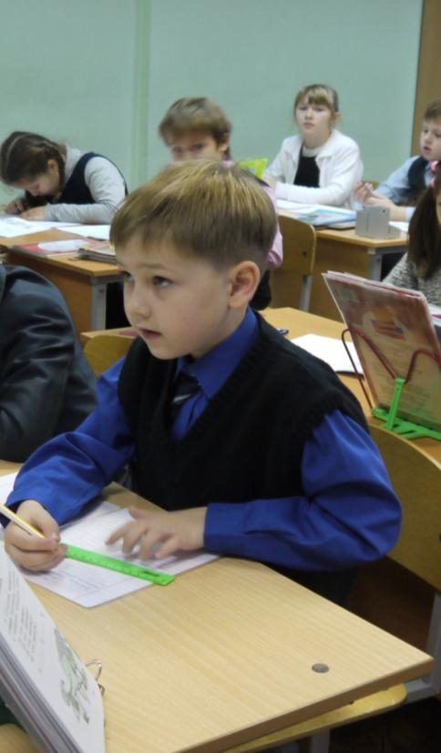
Успехов вам и вашим детям

